Slide 1
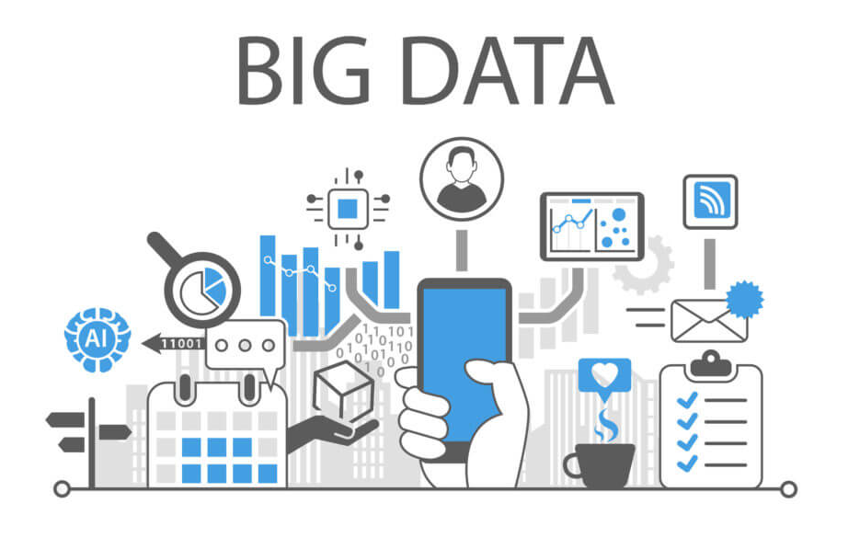
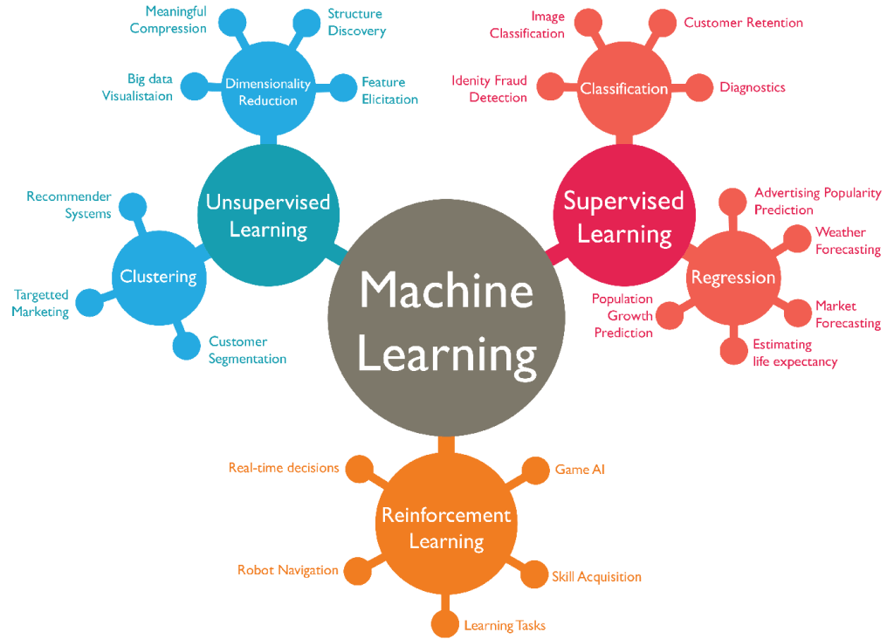
Machine Learning
ou apprentissage automatique

Slide 2
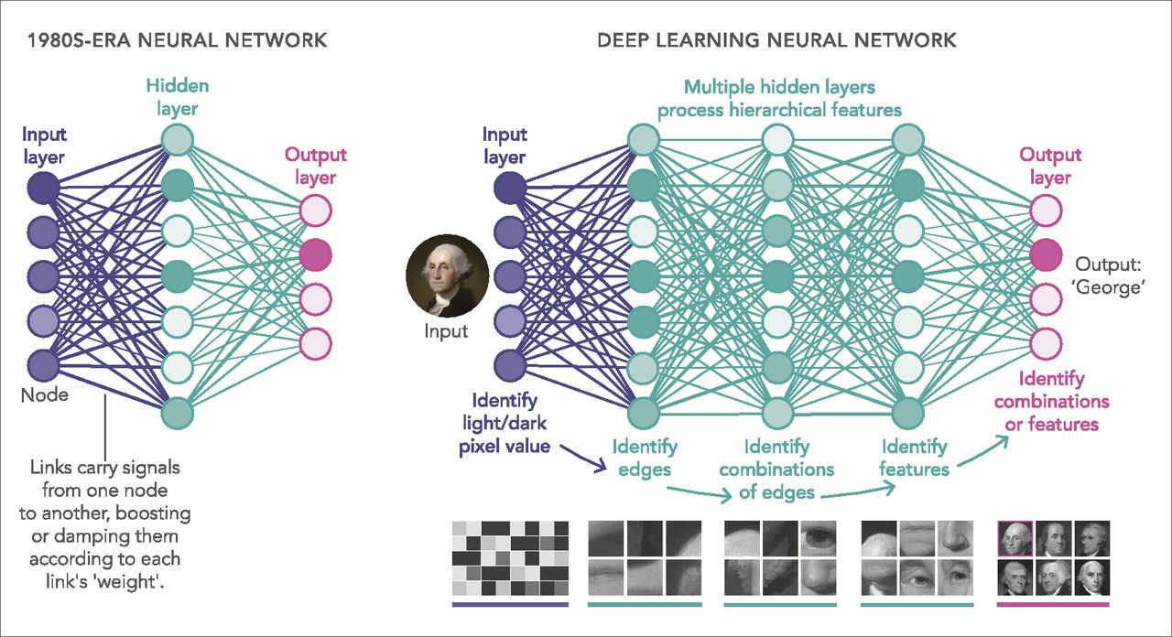
Deep Learning
ou apprentissage profond

Slide 3
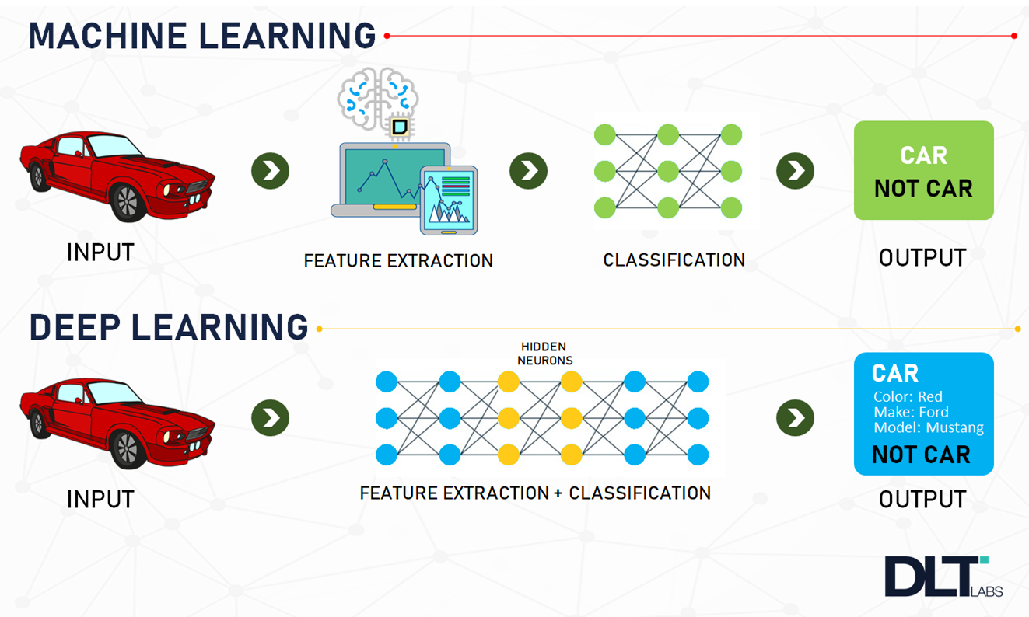
ML vs DL

Slide 4
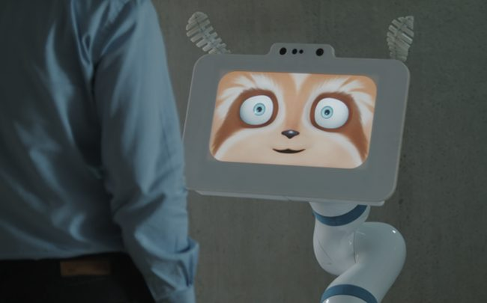
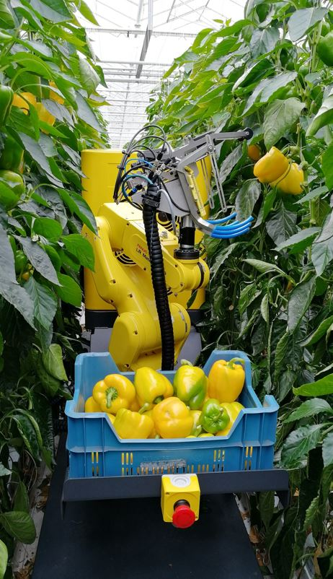
Spoon, SWEEPER, FACENET…
Spoon
Sweeper
Facenet

